Slide 1
SISTEMATIK HARITALAMA İNCELEMESI?
SISTEMATIK LITERATÜR TARAMASI?

Slide 2
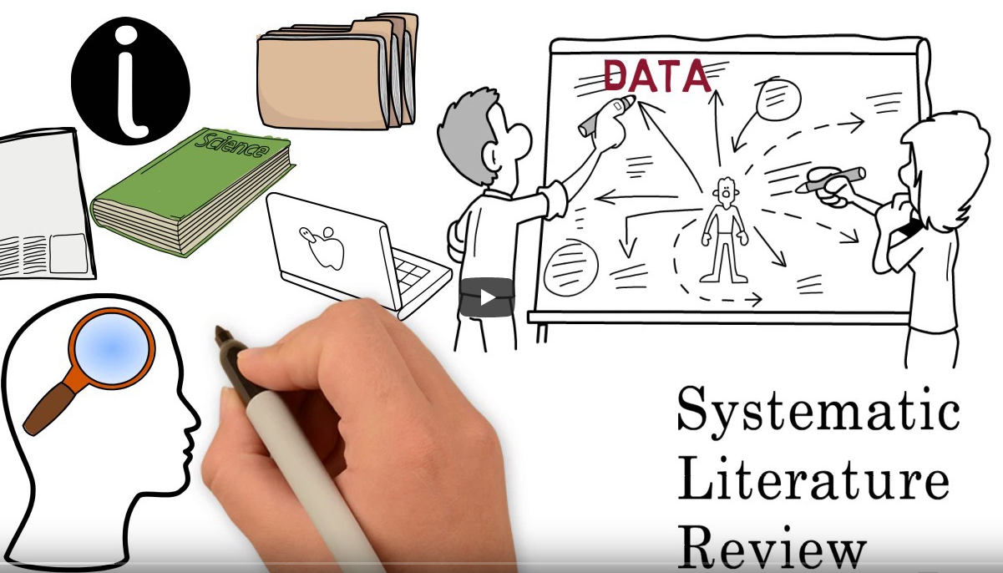
TANIM
- "bir alanı inceleme eylemi ...«
https://www.youtube.com/watch?v=WUErib-fXV0

Slide 3
Sistematik Haritalama İncelemesi?
Sistematik Literatür Taraması? Systematic Reviews

Slide 4
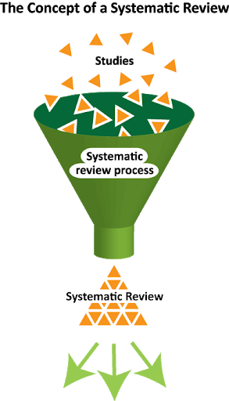
SISTEMATIK DERLEME-
SYSTEMATIC REVIEWS
Önyargıyı en aza indirmek için titiz, sistematik ve şeffaf yöntemler kullanır.
Şeffaf, kararların açıkça belgelendiği anlamına gelir.
Bir şeyle ilgili mevcut kanıtları özetlemek için, belirli bir özelliğin faydaları ve sınırlamalarının ampirik kanıtlarını özetler.
Daha fazla araştırma yapılabilecek alanlar önermek için mevcut araştırmadaki boşlukları belirlemek.
Yeni araştırma faaliyetlerini uygun şekilde konumlandırmak için bir çerçeve / background- sağlamak.

Slide 5
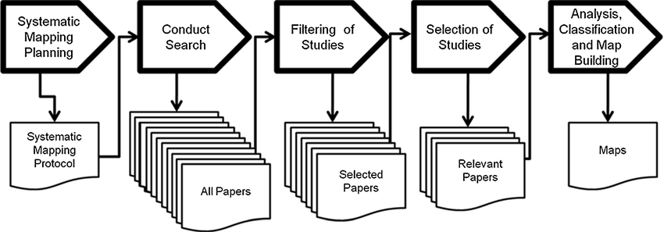
SYSTEMATIC MAPPING REVIEW SISTEMATIK HARITALAMA İNCELEMESI
Hedef - bir araştırma alanına genel bir bakış sağlayın ve mevcut araştırma miktarını, türünü ve sonuçlarını belirleyin
Eğilimleri görmek için zaman içindeki yayın sıklıklarının haritasını çıkarın
Alandaki araştırmaların yayınlandığı dergi/konferansları ve ilgili yazarları belirleyin
Kullanım - araştırmaya başladığınızda ve araştırmanızı yapmak istediğiniz alan hakkında emin değilseniz
Avantajlar - yayınlanabilir ve tezinizin bir bölümü olabilir
Çaba - Yüksek

Slide 6
SYSTEMATIC MAPPING REVIEW
SISTEMATIK LITERATÜR İNCELEMESI
Hedef - belirli bir araştırma alanında yapılmakta olan araştırmanın durumunu belirtmek ve mevcut çalışmaları tanımlamak
Bu araştırma alanındaki açık soruları cevaplamak için yapılır
Konuyla çalışan veya çalışmış olan yazarları ve araştırmalarının hangi noktada yayınlandığını belirleyin
Kullanım - araştırma alanınızı zaten bildiğinizde
Avantajlar - Düzgün yapılırsa bir dergide yayımlanabilir ve kesinlikle bir tez bölümü olacaktır.
Çaba - ÇOK YÜKSEK

Slide 7
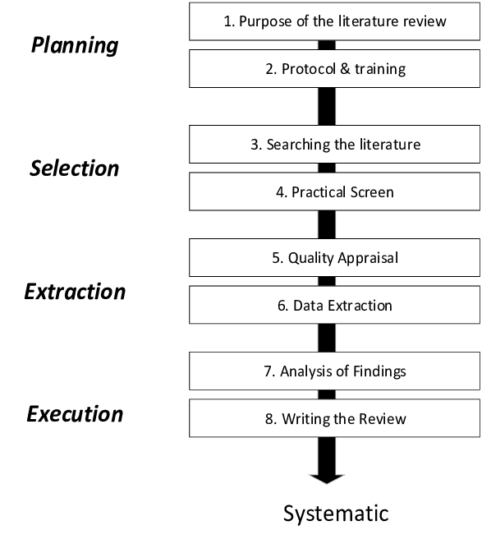
SYSTEMATIC MAPPING REVIEW
SISTEMATIK LITERATÜR İNCELEMESI

Slide 8
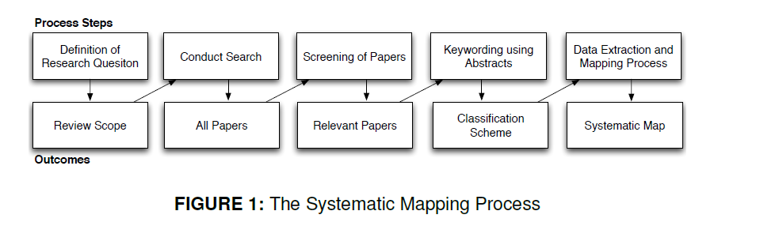
SYSTEMATIC MAPPING

Slide 9
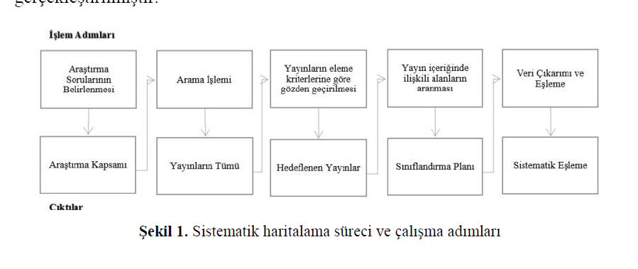
SISTEMATIK HARITALAMA

Slide 10
SISTEMATIK HARITALAMA SORULARI:
Sistematik Haritalama Soruları:
Genel:
AR1: Hangi dergiler “alan” üzerine makaleler içerir?
AS2: En çok araştırılan “alan” konuları nelerdir ve bunlar zaman içinde nasıl değişti?
AS3: En sık uygulanan araştırma yöntemleri nelerdir ve hangi çalışma bağlamında?
Daha özel: AS1: "****" daki hangi alanlar ele alınmaktadır ve kaç makale farklı alanları kapsamaktadır?
AS2: Bu alanda ne tür makaleler yayınlanıyor ve özellikle ne tür değerlendirme ve yenilikleri oluşturuyorlar?

Slide 11
HARITALAMA ÖRNEK ARAŞTIRMA SORULARI
Yazılım hatalarının atanması: bir sistematik literatür haritalaması
HS1: Çalışmaların araştırmaya katkı tipleri: Hata atama konusundaki makalelerden kaç tanesi metot/yöntem, teknik, araç, metrik vb. sunmaktadır?
HS2: Araştırma yöntemi tipleri: Makalelerde hangi araştırma tipleri kullanılmıştır?
HS3: Makine öğrenme yöntemi tipleri: Hata atama konusundaki makalelerde hangi öğrenme yöntemleri kullanılmıştır?
HS4: Teste tabi tutulan projelerin isim ve sayıları: Test edilen sistemde kullanılan projelerin isim ve sayıları nelerdir?

Slide 12
HARITALAMA ÖRNEK ARAŞTIRMA SORULARI
Yazılım test edilebilirliği: bir sistematik literatür haritalaması
HS 1. Çalışmaların araştırmaya yönelik katkıları nelerdir? Çalışmaların kaç tanesi metot, teknik, model, araç veya süreç sunmaktadır?
HS 2. Çalışmalarda kullanılan araştırma yöntemleri nelerdir?
HS 3. Bir yazılımın test edilebilirlik düzeyi modeller kullanılarak nasıl tahmin edilebilir? Bu modellerin güvenilirlik düzeyleri nasıldır?
HS 4. En çok atıf sayısına sahip makaleler hangileridir?
HS 5. Yapılan çalışmaların endüstri/akademik olmalarına göre dağılımları nasıldır?

Slide 13
SYSTEMATIC REVIEW
SISTEMATIK LITERATÜR İNCELEMESI
Sistematik Literatür İnceleme Soruları
Sorular ALANA özeldir
AS1. Yayınlanmış ampirik çalışmalara göre çevik gereksinim mühendisliği için benimsenen uygulamalar nelerdir?
AS2. Agile gereksinim mühendisliği ile azaltılabilecek geleneksel ihtiyaç mühendisliği zorlukları nelerdir?
AS3. Agile gereksinim mühendisliği'nin zorlukları nelerdir?

Slide 14
ÖRNEK
Bulut bilişim ortamını kullanarak çevik geliştirmede son teknoloji araştırma nedir?
Birincil çalışmalarda hangi farklı araştırma türleri ve bunların katkılarının kapsamı tanımlanmıştır?
Bulut bilişim ortamında çevik yazılım geliştirmeye yönelik birincil çalışmalarda kullanılan çözüm yaklaşımları nelerdir?
Bulut bilişimin çevik yazılım geliştirme üzerindeki etkileri nelerdir?
Çevik yazılım geliştirmede bulut bilişimin avantajları nelerdir?
Agile Development in Cloud Computing environment(ADCC)'yi uygularken karşılaşılan zorluklar nelerdir?
ADCC'deki araştırma eğilimleri ve boşluklar nelerdir?

Slide 15
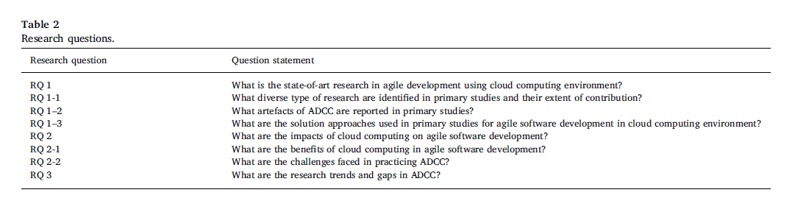
Younas, M., Jawawi, D. N., Ghani, I., Fries, T., & Kazmi, R. (2018). Agile development in the cloud computing environment: A systematic review. Information and Software Technology, 103, 142-158.

Slide 16
Arama dizeleri araştırma sorularından türetilmiştir.
İlk olarak: anahtar kelimeleri tanımlayın
Bu arama kelimeleri denemeler yapın
Şimdi, işin kolay kısmı bitti, zor kısma geçebilirsiniz ☺

Slide 17
NEREDE ARAYACAĞIM?
Databases
. Most relevant ones:
. IEEExplore
. Web of Science
. ACM Digital library
. Citeseer library (citeseer.ist.psu.edu)
. Inspec (www.iee.org/Publish/INSPEC/)
. ScienceDirect (www.sciencedirect.com)
. EI Compendex
. Scopus
. SpringerLink
. Elsevier
. Tip: do not use all of them, choose 5 or 6

Slide 18
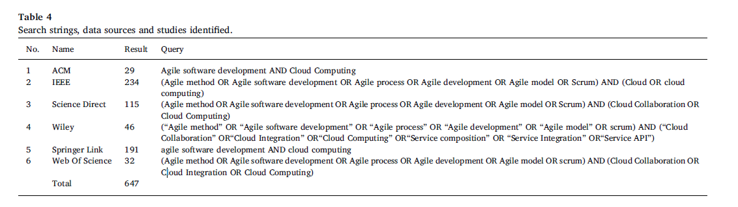

Slide 19
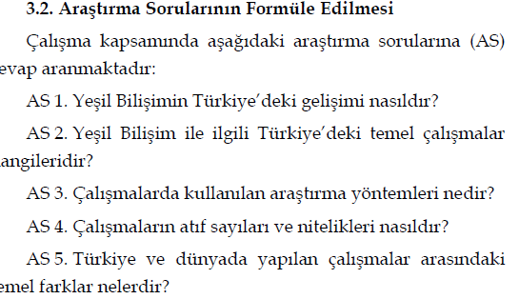
TÜRKIYE’DE YEŞIL BILIŞIM ÇALIŞMALARI: SISTEMATIK LITERATÜR TARAMASINDAN BIR ÖRNEK

Slide 20
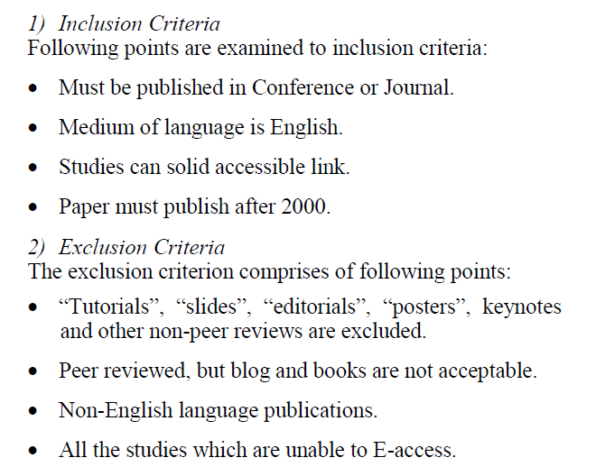
«A Systematic Literature Review of Success Factors and Barriers of Agile Software Development « çalışmasından bir örnek

Slide 21
REFERANS YAZIMI IÇIN ŞU ARAÇLARI KULLANIN
EndNote
. Mendeley
. RefDB
. Zotero
. JabRef

Slide 22
ARAMAYA DEVAM
Arama anahtar kelimeleri ile – çok sayıda makale çıkar
Tüm bulunan çalışmaların birleştirilmesi
% 10 -% 20 - tekrarlanan makaleler

Slide 23
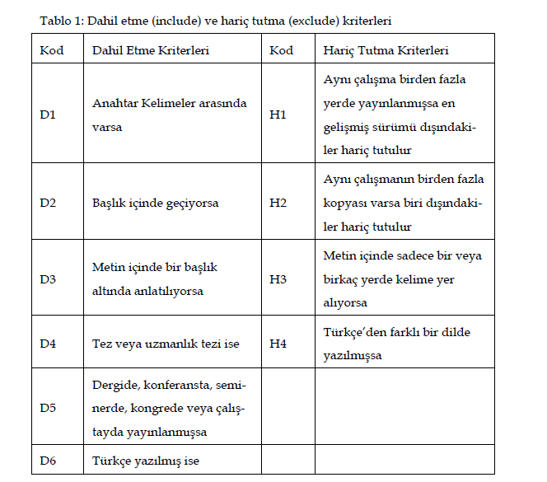
HADI SEÇ BAKALIM
Dahil etme ve Hariç Tutma kriterlerinizi belirleyin

Slide 24
ŞIMDI EĞLENCE BAŞLIYOR !!!!
Tüm başlıkları ve özetleri okuyun ve çalışma dahil edilecek veya çıkarılacaktır
Zaman alıcı ve sıkıcı
Bazı belgelerin çıkarılması / çıkarılmaması arasında bir anlaşma olmadığında, üçüncü bir kişiden karar vermesi istenebilir.
Sonunda muhtemelen ilk bulunan çalışmaların % 10 -% 20'sine sahip olacaksınız.

Slide 25
AZ KALDI BIRAZ DAHA GAYRET
Son bölüm: Tüm kağıtları okuyun (tam okuma)
Makalelerin her birinin dahil etme / hariç tutma kriterlerine uyup uymadığını değerlendirin
Dahil etme kriterlerine katılırsanız, araştırma sorularınızı cevaplamak için ihtiyacınız olan bilgileri toplayın.

Slide 26
TEBRIKLER…
Tüm bu çalışmaları yaptıktan sonra, sistematik literatür taramanızı yazmanız gerekmektedir.
Bir haritalama yapıyorsanız, sadece verileri analiz etmeniz ve grafiğe dökmeniz gerekir (bir balon grafiği gibi)

